Slide 1


Intrusion Alert System
GP-NAME: TIS
CPE-213

Slide 2
Overview
ระบบสื่อสารรหัสมอร์สไร้สายและตรวจจับสิ่งกีดขวางระยะใกล้ด้วย ESP32 จำนวน 2 บอร์ด โดยแบ่งการทำงานเป็นโหนดส่งข้อมูล (Transmitter Node) ที่มาพร้อมคีย์บอร์ดเสมือนและเรดาร์อัลตราโซนิก และโหนดรับข้อมูล (Receiver Node) ที่ทำหน้าที่เป็น Wi-Fi Access Point ถอดรหัสและแสดงสัญญาณเสียง/ภาพ

Slide 3
Project Details & Requirements
    สามารถตรวจจับระยะวัตถุที่เข้ามาในระยะ
    สามารถส่งสัญญาณเสียงเตือนเมื่อวัตถุเข้ามาในระยะ
    มีไฟ led แสดงเมื่อมีวัตถุเข้ามาในระยะ
    สามารถส่งข้อความแปลงเป็นรหัสมอร์สด้วยแป้นพิมพ์ไปยังเครื่องรับได้
    เครื่องรับสามารถรับรหัสมอร์สจากเครื่องส่งและแปลงเป็ยข้อความ

Slide 4
Project Specification
    Microcontroller : ESP32 DOIT DEVKIT V1
    Sensor : HC-SR04 ใช้ในการวัดระยะวัตถุที่เข้าใกล้
    esp32-WI-FI : เพื่อให้สามารถเชื่อมต่อเข้าหากันและส่งข้อมูลกันได้ระหว่างเครื่องส่งและเครื่องรับ
    การแสดงผล : SSD1306 OLED ขนาด 128×64 ทำหน้าเป็นจอแสดงผลสำหรับเครื่องส่ง มีหน้าจอแสดงระยะ และ แสดงแป้นพิมพ์ เครื่องรับ มีไว้แสดงข้อความรหัสมอร์สที่ส่งมา
    การแจ้งเตือน : LED and BUZZER ใช้สำหรับแจ้งเตือน

Slide 5
Architecture Design
Node 1: Transmitter
ทำหน้าที่รับข้อมูลและตรวจจับสิ่งกีดขวาง
    ปุ่ม 4 ปุ่มใช้เลือก พิมพ์ ลบ และส่งข้อความ
    Potentiometer ใช้ปรับระยะ Threshold
    HC-SR04 ใช้วัดระยะของวัตถุ
    OLED 1 แสดงเรดาร์และการแจ้งเตือน
    OLED 2 แสดงคีย์บอร์ดและสถานะ Wi-Fi
    ESP32 แปลงข้อความเป็น Morse Code และส่งไปยัง Node 2
    เมื่อพบวัตถุใกล้เกินกำหนด ระบบจะส่ง SOS อัตโนมัติ
Node 2: Receiver
ทำหน้าที่รับ ถอดรหัส และแสดงผล
    ESP32 เปิด Wi-Fi แบบ SoftAP
    Web Server รับ Morse Code ผ่าน HTTP GET
    แปลง Morse Code กลับเป็นตัวอักษร
    OLED แสดงตัวอักษร รหัสมอร์ส และข้อความทั้งหมด
    Buzzer ส่งเสียงสั้นและยาวตามจุด–ขีด

Slide 6
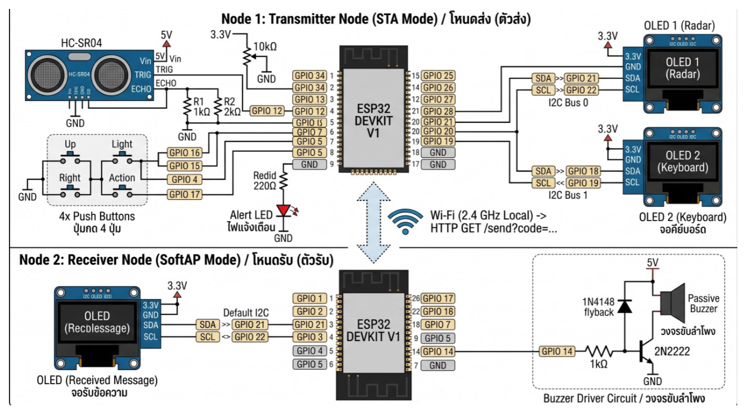
Details Design

Slide 7
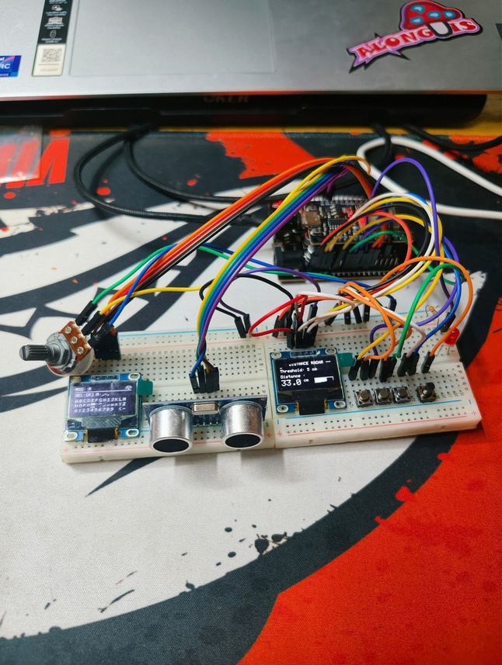
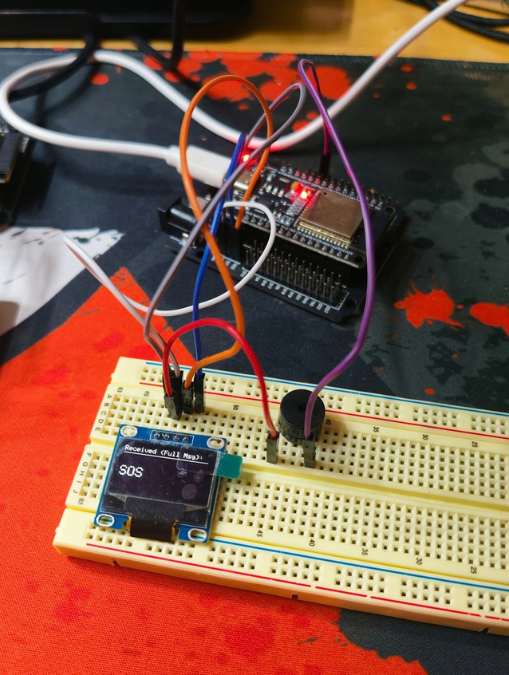
Details Design
Node 1
Node 2

Slide 8
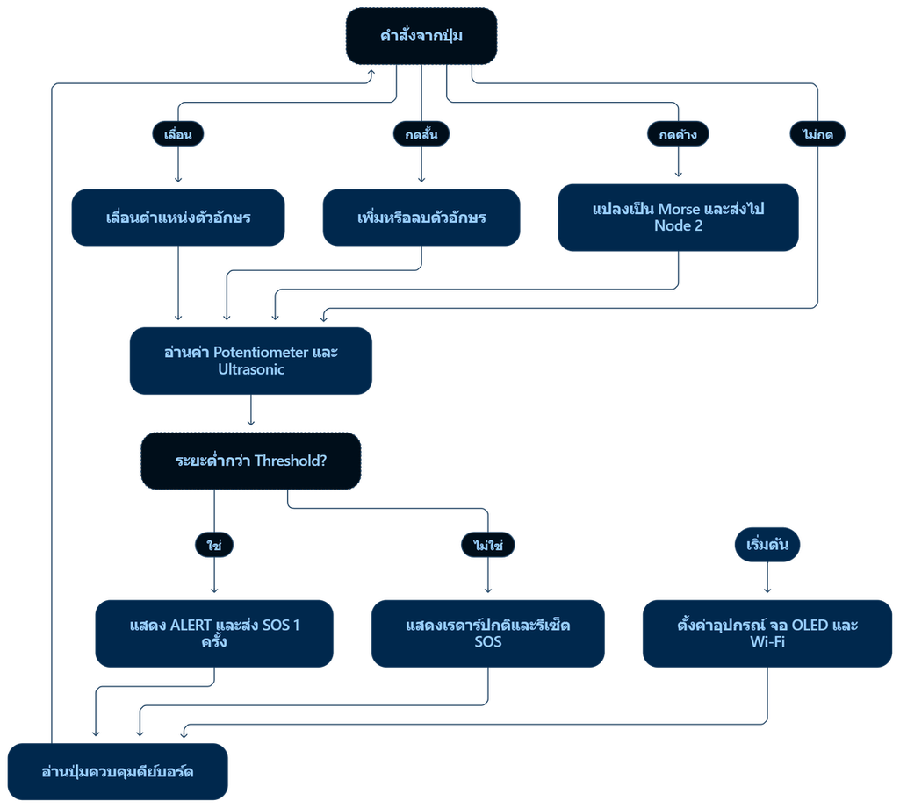
Flow chart & Code NODE 1
ฟังก์ชัน setup()
ทำงานเพียงครั้งเดียวเมื่อเปิดเครื่องหรือรีเซต ESP32
    กำหนดโหมดขาของปุ่ม LED, Potentiometer และ Ultrasonic
    เริ่มต้นการสื่อสารผ่าน I2C0 และ I2C1
    เริ่มต้นจอ OLED ทั้ง 2 จอ
    เชื่อมต่อ ESP32 กับ Wi-Fi ในโหมด Station (WIFI_STA)
    หากเชื่อมต่อสำเร็จ จะแสดงสัญลักษณ์ Wi-Fi บนจอ OLED
ฟังก์ชัน loop()
การอ่านปุ่มควบคุม
ใช้ไลบรารี ezButton ตรวจสอบปุ่มทั้ง 4 ปุ่ม
  ปุ่ม Action:
    กดสั้นกว่า 800 ms: เพิ่มตัวอักษรที่เลือกลงใน Buffer หรือใช้คำสั่งลบ
    กดค้างเกิน 800 ms: นำข้อความใน Buffer ไปแปลงเป็นรหัสมอร์ส แล้วส่งไปยัง Node 2 ผ่าน HTTP GET
    หลังส่งข้อความสำเร็จ LED จะกะพริบเพื่อแจ้งสถานะ และล้าง Buffer เพื่อรอข้อความใหม่

Slide 9
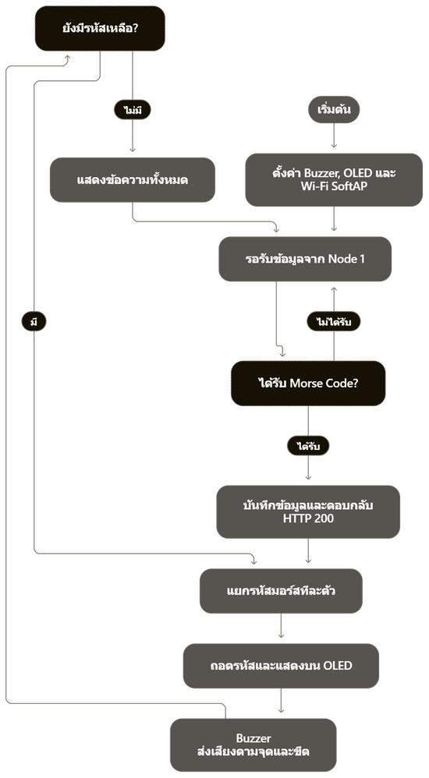
Flow chart & Code NODE 2
ฟังก์ชัน setup()
ทำงานครั้งเดียวเมื่อเปิดหรือรีเซต ESP32
    กำหนดขา Buzzer เป็น OUTPUT
    เริ่มต้นบัส I2C และจอ OLED
    เปิด Wi-Fi แบบ SoftAP เพื่อให้ Node 1 เชื่อมต่อ
    สร้าง Web Server และกำหนด Route /send
    เริ่มต้น Server เพื่อรอรับ HTTP Request
ภายในฟังก์ชัน loop()
ฟังก์ชัน handleClient() จะทำงาน โดย:
    ตรวจสอบ request ตัวแปร code
    เก็บรหัสไว้ใน pendingMorseData
    กำหนด hasNewData = true
    ตอบกลับ HTTP 200 OK เพื่อแจ้งว่ารับข้อมูลสำเร็จ

Slide 10
Testing and results
ตรวจระยะวัตถุที่เข้ามาใกล้
วิธีการทดสอบ : ทำการ หมุน potentiometer ไปที่ระยะที่ต้องการตรวจจับวัตถุ
ผลลัพธ์ที่ได้ : หน้าจอ oled จะ แสดงระยะที่กำลังเข้ามาใกล้ แลัส่งสัญญานเตือน SOS เข้ามาผ่านหน้าจอ oled พร้อม buzzer ส่งเสียง และ led กระพริบ
ส่งข้อความเป็นรหัสมอร์สให้ตัวรับและแปลงกลับเป็นข้อความ
วิธีการทดสอบ : ทำการ เปิด esp-32 ทั้งสอง node เชื่อมเข้าหากัน ตัว node 2 จะทำหน้าที่เป็น hotspot ให้ node 1 เชื่อม เข้าหากันเพื่อส่งหากัน ฝั้งส่งมีหน้าจอ oled แสดงแป้นพิมพ์ตัวอักษร มีปุ่ม4ปุ่มไว้ควบคุม ซ้าย,ขวา,ตกลง,ยกเลิก เมื่อต้องการทำการส่ง กดปุ่มเลือกตัวอักษรเพื่อพิมสิ่งที่ต้องการส่ง
ผลลัพธ์ที่ได้ : หน้าจอ oled จะแสดงสถานะ WI-FI ถ้าเชื่อมเข้าหากันแล้วแต่ถ้าไม่สามารถเชื่อมได้หน้าจอ oled ก็จะแสดง กากบาท เมื่อได้รับการส่งมาแล้วหน้าจอ oled จะแสดง รหัสมอร์ส พร้อมมีเสียง buzzer จากนั้น จะแปลง รหัสมอร์สเป็นข้อความออกทางหน้าจอ oled

Slide 11
Problem & Solutions
ไอคอน WI-FI ในหน้าจอ oled ตัว transmitter ไม่ขึ้น : ตรวจสอบตัวรับ node ที่2 ว่าได้มีการเปิดเครื่องและ เปิดตัว hotspot แล้วหรือยัง ถ้าเปืดแล้วแต่ยังไม่ขึ้นให้ตรวจสอบ SSID และ PASSWORD ในโค้ด ให้ตรงกัน
จอ Oled ไม่ติด : ตรวจสอบสาย SDA/SCL ให้ตรงกันกับบัส I2C ทั้งคู่ แต่ละคู่ตรวจ สอบตำแหน่ง I2C Address (ค่าเริ่มต้นคือ 0x3C)
ระยะ Ultrasonic อ่านค่าได้ 999 cm ตลอดเวลา : ตรวจสอบสายไฟเลี้ยง 5V (Vin) ของโมดูล HC-SR04ตรวจสอบการต่อวงจรตัวต้านทานลดทอนแรงดัน (Voltage Divider) ที่ขา Echo

Slide 12
Demonstrasion Videos

Slide 13
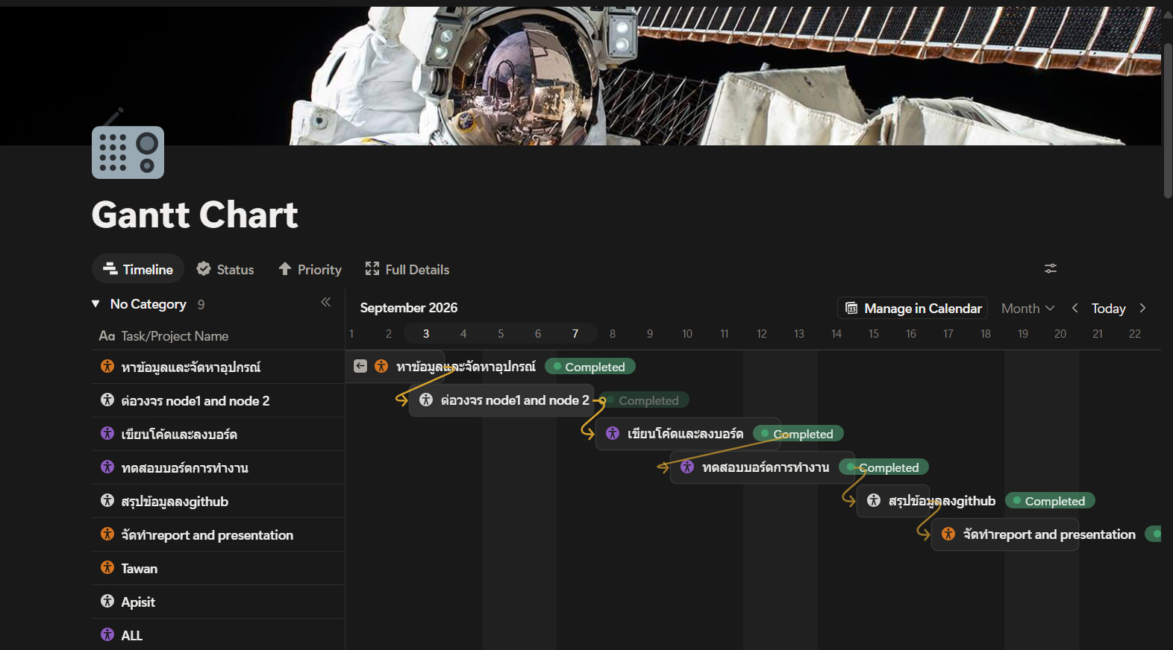
Gant Chard

Slide 14
Thanks!

